Slide 1


智能体产品形态和落地方案

Slide 2
需求背景和业务场景
需求背景
信息分散：设备、库存、工单等数据分布在不同系统
操作不便：现场人员难以频繁切换应用。
协同滞后：告警、通知及任务交接依赖人工传达。
需求分类 | 典型场景 | 主要功能 | 对接设备与系统 | 对讲交互示例
对讲操作 | 语音呼叫 | 呼叫指定人员或工作组，支持单呼、组呼 | 对讲机、集群通信及调度平台 | “呼叫检修二组。”
 | 信道与终端管理 | 查询终端电量、当前信道和工作组；按权限切换信道或工作组 | 对讲机、终端控制接口、设备管理平台 | “切换到应急一组。”
 | 通话记录与摘要 | 查询已留存的通话记录，整理通话要点、处理结果和待办事项 | 对讲机、录音系统、语音识别服务 | “把刚才的通话内容总结一下。”
 | 消息发送 | 向指定人员或工作组发送文字通知，按终端能力进行语音播报，查看发送状态 | 对讲机、短信通道、群组通信平台 | “通知巡检二组，下午两点到 A 罐区集合。”
信息查询 | 设备与巡检查询 | 查询设备运行状态、机器人及无人机巡检结果、故障和异常记录 | 机器狗、无人机、传感器、设备监控及巡检平台 | “A 罐区今天巡检发现了哪些问题？”
 | 企业知识查询 | 查询操作规程、技术规范、历史维修记录和故障处理案例 | 企业知识库、技术文档、维修记录系统 | “3 号泵上次振动超标，是怎么处理的？”
 | 业务信息查询 | 查询商品库存、工单进度、人员排班及任务完成情况 | 库存系统、ERP、工单系统、勤务管理平台 | “3 号店的矿泉水还有多少箱？”
现场业务办理 | 作业流程指导 | 查询作业步骤，按照检查清单逐项引导巡检、设备检查和交接班 | 对讲机、操作规程库、检查清单 | “开始交接班检查，按清单一项一项告诉我。”
 | 语音任务办理 | 创建工单、提交巡检申请、查询任务进度；提交前确认关键信息 | 对讲机、工单系统、巡检及任务管理平台 | “给 2 号风机建一张振动异常复查工单，确认后提交。”
通知协同 | 异常告警通知 | 接收设备故障、气体报警、温度异常、库存不足等事件，通知相关人员或班组 | 传感器、告警平台、库存系统、对讲群组 | 系统播报：“A 罐区气体检测器报警，请值班人员核查。”
 | 任务提醒与交接 | 提醒临期任务，汇总未完成工单、处理进度和责任人，生成交接班记录 | 工单系统、任务管理系统、排班系统 | “把夜班没处理完的工单、处理进度和负责人报一下。”
业务场景

Slide 3
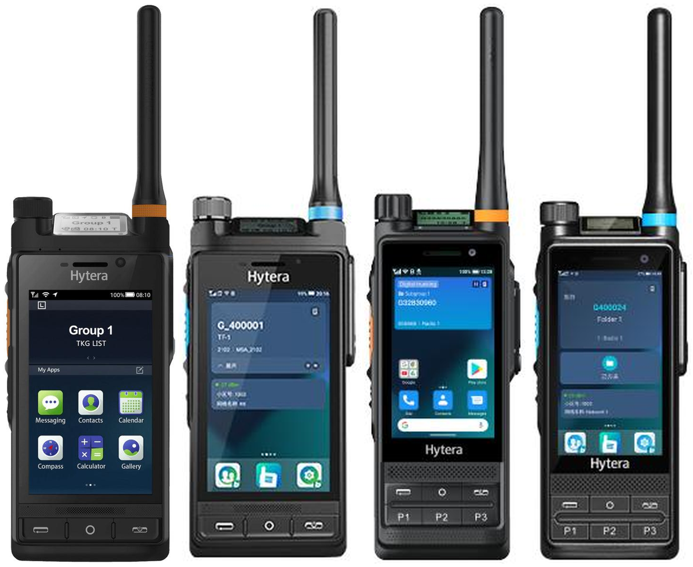
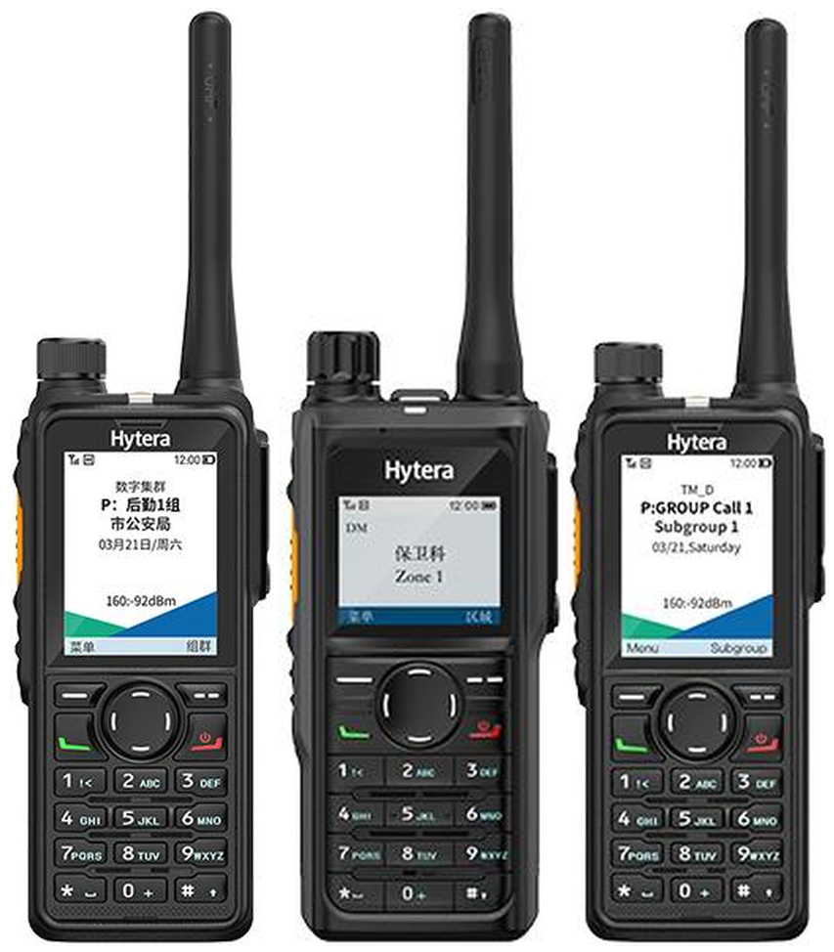
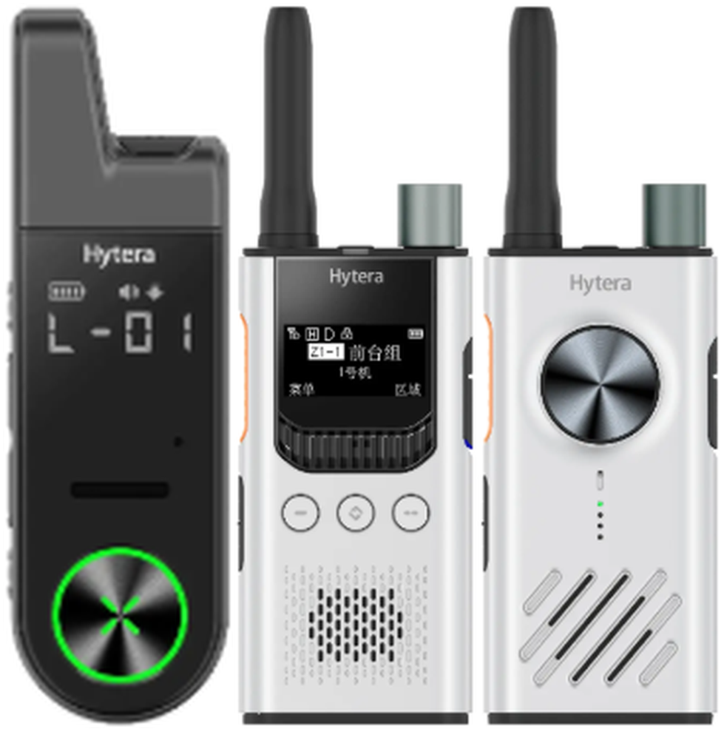
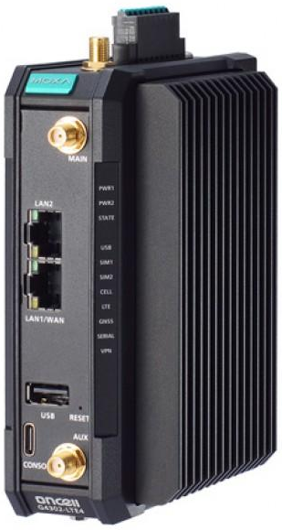
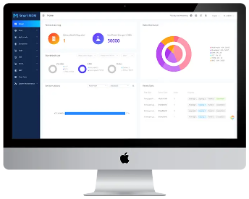
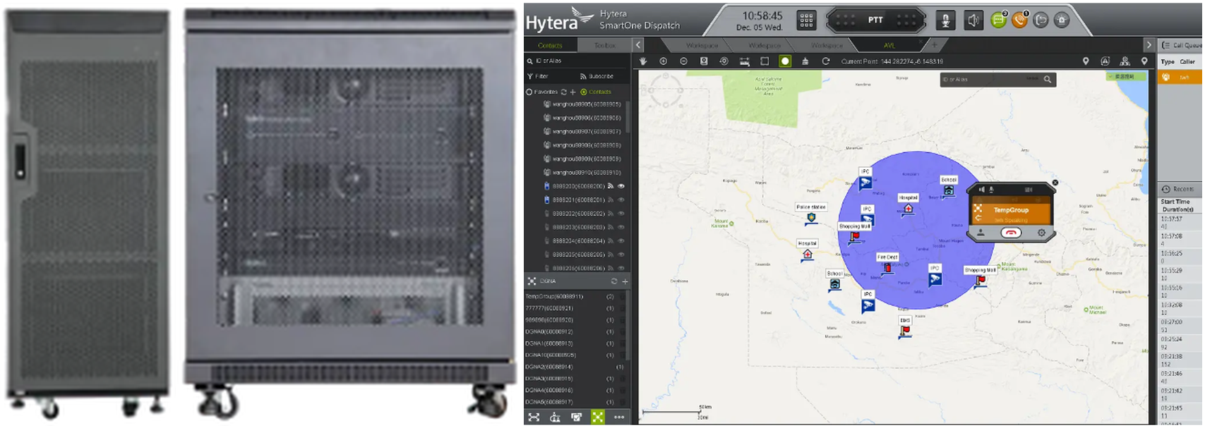
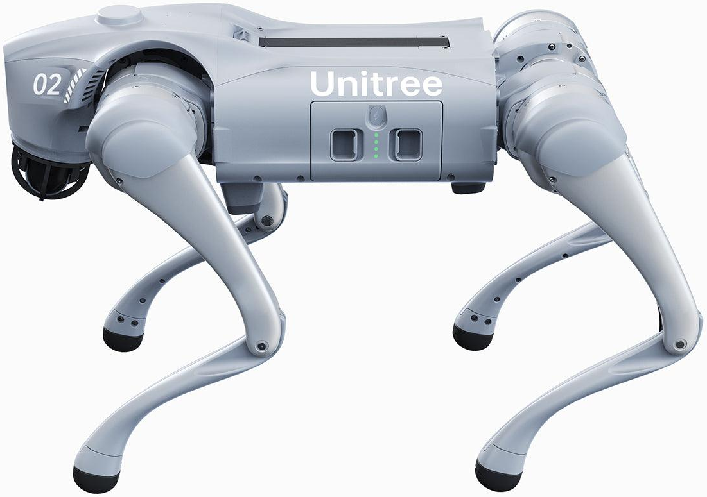
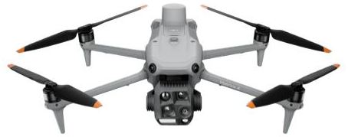
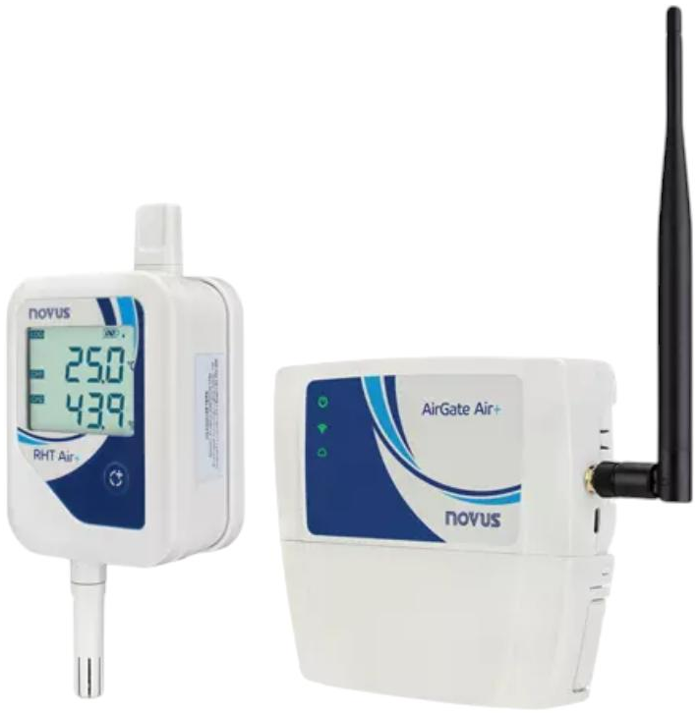
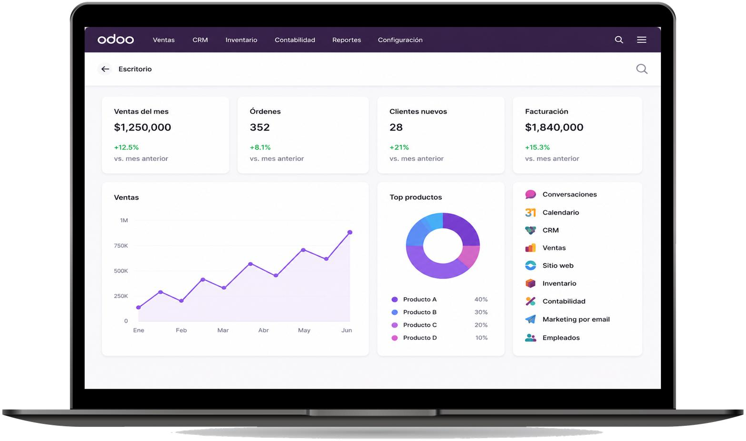
产品形态图
终
端
接
入
对讲机终端产品
通信与终端管理接入
多模对讲机
窄带数字对讲机
商业对讲机
中转台
集群 / PUC
网络接入
MDM 管理平台
智
能
体
服
务
模型服务
统一 AI Agent
统一工具服务
双向适配层
ASR
LLM
TTS
语义理解
会话管理
任务编排
工具注册
参数校验
终端适配层
语音识别 / 大模型 / 语音合成
权限校验
工具调用
结果反馈
调用回执
第三方适配层
运行位置：智能盒子 / 内网服务器
自研工具契约（参考 MCP）
字段映射 / 协议转换
下游设备与业务平台（按行业扩展）
行
业
系
统
商品 / 库存 / 门店
机器人 / 管理平台
无人机平台
物联网 / 传感器
企业业务系统
商超系统
产品要点
对讲终端为主要入口
保留原通信和业务平台
双向 Adapter 适配
行业知识和工具按需配置

Slide 4
行业配置文件包设计与交付说明
一 配置包目录
12 项文件 · 5 类配置
二 配置处理说明
交付方式
包与版本
manifest.yaml
包标识、版本、依赖及目标运行范围
每个行业或客户场景单独维护一份配置包，manifest 记录包编号、版本、依赖和适用范围。业务对象、提示模板、工具声明和接口字段映射分别落在对应目录，配置文件采用相对路径互相引用。新项目通常先调整词表、工具参数和资源绑定，不把客户专属逻辑写进 Agent 主流程。
对象与会话
ontology/domain.yaml
context/context.yaml
memory/memory.yaml
装载与生效
区域/设备别名、缺参处理、会话保留策略
后台读取 manifest 后，先检查必需文件、版本范围和字段结构，再校验工具名、资源域以及提示模板中的引用是否存在。未绑定目标系统、未覆盖权限规则或参数定义不完整的工具不进入可用目录。通过校验的配置先形成候选版本，确认后再切换；装载失败时继续使用上一版本，并记录失败项及配置摘要。
行业配置包
提示词与模型
prompts/{intent,planner,response}.md
models/router.yaml
任务模板、结果格式、模型选择与回退
现有代码与改动位置
工具与绑定
tools/*.yaml
bindings/systems.yaml
现有 ToolCatalog 已支持 YAML 工具目录读取、reload() 重载以及 validate_arguments() 参数检查；HttpForwardExecutor 目前按单个 base_url 转发。配置包落地需要增加包级装载器、跨文件引用检查和按资源域选取下游地址的路由表，补齐发布记录、版本回退和回归校验。账号令牌仅由服务端环境注入，不随配置包传递。
工具与绑定
工具契约、资源域、接口路径、字段映射
策略与回归
policies/access.yaml
evals/*.jsonl
示例：石化罐区报警只读查询
策略与回归
工具授权、拒绝条件及正反例样本
值班员询问“一号罐区当前有哪些可燃气体报警”。ontology 将口语地点解析为区域编码，tools 声明只读查询参数，bindings 指定报警平台查询接口；回执使用统一结构返回测点、报警级别和采样时间。缺少采样时间或测点标识时明确提示数据不完整，不由模型补造。
同类文件集中维护，客户差异通过配置覆盖。
配置字段示例：tools/alarm.list_active → {"area_id":"TK-01","permission":"READ"} | Adapter → {"point_id":"GD-017","alarm_level":"L1","sampled_at":"..."}

Slide 5
终端适配层接入
两类终端的协议差异
对接项 | 中转台 RadioAdapter | 网络 NetworkAdapter
接入入口 | ADK：注册、设备连接、信息回调 | HTTP：注册、Token 校验、心跳；WS 建立长连接
音频传输 | UDP/RTP：检查seq/timestamp，识别编码并合段 | WebSocket：二进制消息；按应用分段字段合并
身份/会话 | Radio ID / 群组来自 ADK；绑定 PTT 会话 | device_id / Token / conn_id；绑定 session_id
结果回传 | 短信文本 | WebSocket：按连接推送文本或音频结果
异常处理 | 乱序、缺包、编码不匹配、音频缺段 | Token 失效、断线重连、重复消息、离线补投
Python通用接口与两种Adapter的实现位置
公共入口 TerminalAdapter | 中转台 RadioAdapter | 网络 NetworkAdapter
from abc import ABC, abstractmethod
差异：ADK + RTP
差异：HTTP + WebSocket
class TerminalAdapter(ABC):
class RadioAdapter(TerminalAdapter):
class NetworkAdapter(TerminalAdapter):
def __init__(self, outbox):
def parse(self, raw):
def parse(self, raw):
self.outbox = outbox
meta = self.adk.lookup(raw.call_id)
dev = self.auth.by_conn(raw.conn_id)
@abstractmethod
audio = self.rtp.merge(raw.packets)
audio = self.ws.merge(raw.chunks)
def parse(self, raw): ...
return make_event(meta.radio_id,
return make_event(dev.device_id,
@abstractmethod
raw.call_id, audio)
raw.session_id, audio)
async def send(self, route, reply): ...
async def receive(self, raw):
async def send(self, route, reply):
async def send(self, route, reply):
event = self.parse(raw)
await self.adk.reply(
await self.ws.push(
if event is not None:
route.radio_id, reply)
route.conn_id, reply)
await self.outbox.enqueue(event)

Slide 6
第三方适配层接入
各系统接口与实际接法
对接对象 | 对方提供的接口/数据 | Adapter具体怎么接 | 字段转换/特殊处理
机器人
无人机
物联感知
商超
企业业务
REST：设备列表、状态、任务、巡检结果、位置
仅 SDK/ROS：对方部署桥接；视图/报表可只读
REST：设备列表、状态、任务、巡检结果、位置
仅 SDK/ROS：对方部署桥接；视图/报表可只读
设备 ID、电量、位置、任务状态
巡检异常条目与媒体引用
管理平台 REST：飞行器、任务、航点、媒体上云：
MQTT 遥测 + HTTPS 业务 + WS 通知；本地
SDK 要桥接
REST 拉取任务与媒体；MQTT 订阅物模型主题
HTTPS 查业务详情；签名媒体 URL 过期后续签
飞行阶段 phase、电量、坐标
任务进度、媒体 URL、短期缓存
MQTT：产品/设备/测点主题（QoS 1）
REST：当前值/历史值；Modbus/串口经采集网关转换
订阅 MQTT 更新实时值；历史值走 REST
无订阅时定期轮询；网关输出 MQTT/HTTP 再接入
测点 ID、数值、单位、采集时间
设备+测点+时间去重，标注陈旧
REST：商品、库存、价格、门店查询
只读数据库视图 / 定时报表或文件导出
REST 带 SKU、门店、分页参数查询
视图用只读账号+参数化 SQL；文件先导入再查
SKU 别名、门店编码、库存数量
标注库存更新时间/导出时间
REST：OA、工单、排班、审批状态
只读数据库视图；文件/邮件可离线导入
REST/视图查待办、详情和排班
终端用户先映射工号，再按权限过滤字段
工号、工单号、状态、到期日
敏感备注脱敏，任务按状态汇总
通用框架不变，接口实现按协议分开
对接对象 | REST / 只读视图 | MQTT / 事件订阅
from abc import ABC
class SystemAdapter(ABC):
async def query(self, tool, args): ...
async def on_event(self, event): ...
async def read_http(client, path, args, mapping):
r = await client.get(path, params=args)
r.raise_for_status()
return map_fields(r.json(), mapping)
async def on_message(msg):
e = normalize(msg.payload)
k = (e['dev'], e['point'], e['ts'])
if await seen.add_once(k):
await persist(e)

Slide 7




